Slide 1

Kingdom Royale
2011182010 김재훈

Slide 2
Story
판타지 세계
작은 인간마을
몬스터 들의
마을 습격!
용병을 고용하여
몬스터 소굴 소탕!
위기에 빠진
마을을 구해내라!

Slide 3
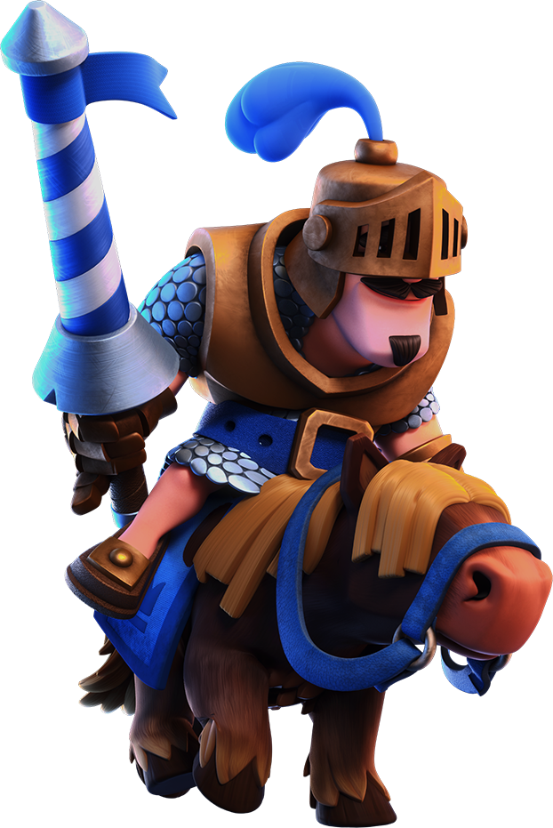
Concept
시간에 따라 올라가는 금화
금화로 용병을 고용 및 배치!
용병과 몬스터간 상성 존재
3개의 몬스터 소굴과 3개의 마을 타워
먼저 부스는 쪽이 승리

